Slide 1
主要内容
1、介绍算法时间复杂度
2、LeetCode第一题：two-sum/两数之和
参考：
1、算法（第四版）
2、数据结构与算法分析（Java语言描述）
3、two-sum(https://leetcode-cn.com/problems/two-sum/)

Slide 2
算法的时间复杂度
自发明计算机以来，随着对计算机的使用经验不断增长，前人们在使用计算机解决困难问题或者是处理大量数据的时候，不可避免的产生了这样的疑问：
1、我的程序会运行多长时间？
2、为什么我的程序耗尽了所有的内存？
这两个问题其实反映出了两个衡量算法/程序优劣的维度：「时间」维度和「空间」维度。
时间维度：是指执行当前算法所消耗的时间，我们通常用「时间复杂度」来描述。
空间维度：是指执行当前算法需要占用多少内存空间，我们通常用「空间复杂度」来描述。
因此，评价一个算法的效率主要是看它的时间复杂度和空间复杂度情况。然而，有的时候时间和空间却又是「鱼和熊掌」，不可兼得的，那么我们就需要从中去取一个平衡点。
但是，事实上在这些情况下我们一般会通过牺牲空间复杂度来换取更优的时间复杂度，就是通常说的「以空间换时间」。

Slide 3
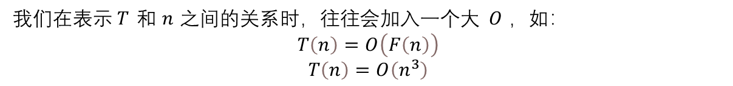
算法的时间复杂度
我们要如何定性的分析算法的时间复杂度呢？
1、很容易想到的就是通过比较算法的执行时间。
但是这种方式非常容易受运行环境的影响，比如在性能高的机器上跑出来的结果和在性能低的机器上跑出来的结果会相差很大，或者是机器的散热水平等等都可能影响到最后的结果。
2、前人们帮我们发展出了一套科学的评价算法时间复杂度的体系：算法的渐进时间复杂度表示法（也被称为大O表示法）。
定义：算法的输入规模记为 $n，$算法的时间复杂度我们表示为 $T$；
算法的时间复杂度和输入规模之间的关系就可以定义成$T\left(n\right)；$
我们在表示$T$ 和 $n$ 之间的关系时，往往会加入一个大 $O$ ，如：
$$T\left(n\right)=O\left(F\left(n\right)\right)$$
$$T\left(n\right)=O\left(n^{3}\right)$$

Slide 4
算法的时间复杂度
如何得出算法的时间复杂度表达式呢？
我们假设拥有一台标准的计算机，这台计算机有一个标准的简单指令系统，如加法、乘法、比较和赋值等，为了简化分析，假定这台计算机执行一条指令都恰好花费一个单位时间。
1 const n = 100;
2 let squareSum = 0;
3 for (let i = 0; i < n; i++) {
4 squareSum += i * i;
5 }
第一行和第二行的赋值语句各占一个单位时间，共占用 2 个单位时间
第四行每执行一次占用三个单位时间（一次乘法，一次加法，一次赋值），共占用 3n 个单位时间
第三行初始化认为占用一个单位时间，每次判断条件是否成立占用一个单位时间，共占用 n + 1 个单位时间，每次执行自增占用一个单位时间，共占用 n 个单位时间，总共 2n + 2 个单位时间
总共时间上的开销就是 5n + 4
为了简化上述过程，同时确保简化之后的结果仍然能够较为准确的反映出不同算法的时间复杂度的差异，就有了大O表示法。

Slide 5
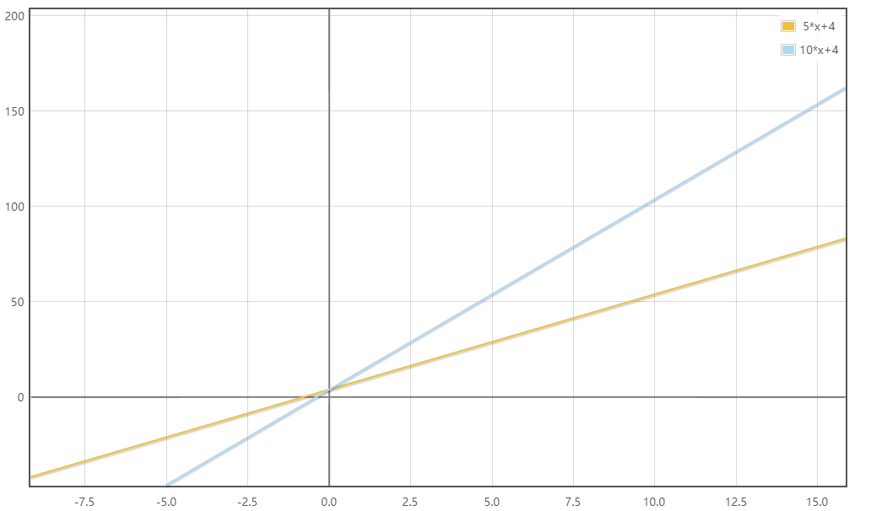
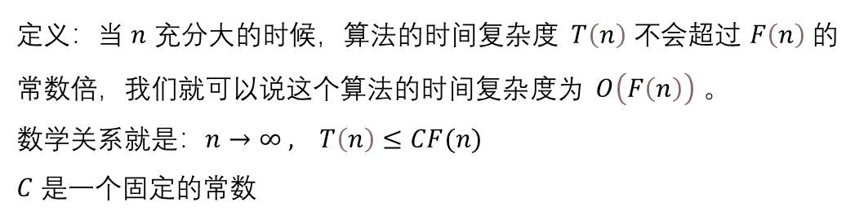
算法的时间复杂度
大O表示法的全称是算法的渐进时间复杂度表示法
简单的理解就是：大O表示法并不是用于来代表真实算法的执行时间的，它是用来表示算法执行时间的增长变化趋势的
$$T\left(n\right)=O\left(n\right)$$
定义：当$n$ 充分大的时候，算法的时间复杂度 $T\left(n\right)$ 不会超过 $F\left(n\right)$的常数倍，我们就可以说这个算法的时间复杂度为 $O\left(F\left(n\right)\right)$ 。
数学关系就是：$n→∞ , T\left(n\right)≤CF(n)$
$C$ 是一个固定的常数
$$5n+4≤C\left(F\left(n\right)\right) ?$$
$$C=2, F\left(n\right)=5n+4$$
$$T\left(n\right)=O\left(n\right)$$

Slide 6
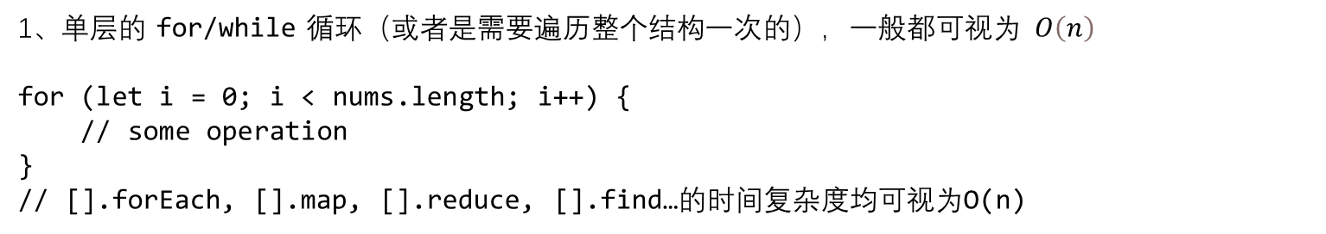
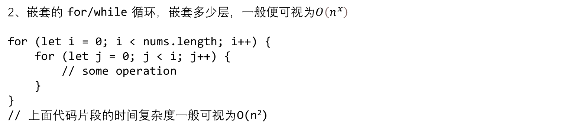
算法的时间复杂度
快速估算算法时间复杂度：
1、单层的 for/while 循环（或者是需要遍历整个结构一次的），一般都可视为 $O\left(n\right)$
for (let i = 0; i < nums.length; i++) {
// some operation
}
// [].forEach, [].map, [].reduce, [].find…的时间复杂度均可视为O(n)
2、嵌套的 for/while 循环，嵌套多少层，一般便可视为$O\left(n^{x}\right)$
for (let i = 0; i < nums.length; i++) {
for (let j = 0; j < i; j++) {
// some operation
}
}
// 上面代码片段的时间复杂度一般可视为O(n²)
3、常用结论
高效的排序算法(快速排序，归并排序等)的时间复杂度为O(nlog(n)) // [].sort
哈希表的单次操作可视为O(1) // Map.prototype.set, Set.prototype.has
使用大O表示法时，一般都会忽略掉低阶项 // T(n) = n³ + 2n² => T(n) = O(n³)

Slide 7
算法的时间复杂度
案例分析（只分析所给出算法的时间复杂度）：
给定一个整数数组 nums ，找到一个具有最大和的连续子数组（子数组最少包含一个元素），返回其最大和。
示例：
输入：nums = [-2,1,-3,4,-1,2,1,-5,4]
输出：6
解释：连续子数组 [4,-1,2,1] 的和最大，为 6 。
const INF = 1e10;
function maximumSubarray(nums) {
let ans = -INF, n = nums.length;
for (let i = 0; i < n; i++) {
for (let j = 0; j <= i; j++) {
let sum = 0;
for (let k = j; k <= i; k++) {
sum += nums[k];
}
ans = Math.max(ans, sum);
}
}
return ans;
}
const INF = 1e10;
function maximumSubarray(nums) {
let ans = -INF, n = nums.length;
let s = [0];
for (let i = 1; i <= n; i++) {
s.push(s[i - 1] + nums[i - 1]);
}
for (let i = 0; i < n; i++) {
for (let j = 0; j <= i; j++) {
ans = Math.max(ans, s[i + 1] - s[j]);
}
}
return ans;
}

Slide 8
function maximumSubarray(nums) {
return calc(0, nums.length - 1, nums);
function calc(l, r, nums) {
if (l >= r) return nums[l];
let mid = l + r >> 1;
let lmax = nums[mid], lsum = 0, rmax = nums[mid + 1], rsum = 0;
for (let i = mid; i >= l; i--) {
lsum += nums[i];
lmax = Math.max(lmax, lsum);
}
for (let i = mid + 1; i <= r; i++) {
rsum += nums[i];
rmax = Math.max(rmax, rsum);
}
return Math.max(lmax + rmax, Math.max(calc(l, mid, nums), calc(mid + 1, r, nums)));
}
}
function maximumSubarray(nums) {
let ans = -INF;
for (let i = 0, last = 0; i < nums.length; i++) {
last = nums[i] + Math.max(last, 0);
ans = Math.max(ans, last);
}
return ans;
}

Slide 9
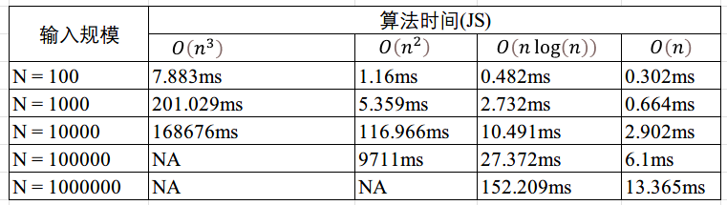
算法的时间复杂度
不同时间复杂度的算法在输入相同时的实际表现：
最大子序和问题(https://leetcode-cn.com/problems/maximum-subarray/)
第一个算法卡200/209，第二个算法卡206/209，第三个130ms左右、第四个80ms左右

Slide 10
LeetCode-1：two-sum/两数之和
给定一个整数数组 nums 和一个整数目标值 target，请你在该数组中找出 和 为目标值 target 的那两个整数，并返回它们的数组下标。
你可以假设每种输入只会对应一个答案。但是，数组中同一个元素在答案里不能重复出现。
你可以按任意顺序返回答案。
示例 1：
输入：nums = [2,7,11,15], target = 9
输出：[0,1]
解释：因为 nums[0] + nums[1] == 9 ，返回 [0, 1] 。
示例 2：
输入：nums = [3,2,4], target = 6
输出：[1,2]
提示：
2 <= nums.length <= 10⁴
-10⁹ <= nums[i] <= 10⁹
-10⁹ <= target <= 10⁹
只会存在一个有效答案
进阶：你可以想出一个时间复杂度小于 O(n²) 的算法吗？
/**
* @param {number[]} nums
* @param {number} target
* @return {number[]}
*/
const twoSum = function(nums, target) {
// your code
};

Slide 11
LeetCode-1：two-sum/两数之和
1、暴力求解（按照题意进行模拟）
/**
* @param {number[]} nums
* @param {number} target
* @return {number[]}
*/
const twoSum = function(nums, target) {
for (let i = 0; i < nums.length; i++) {
for (let j = i + 1; j < nums.length; j++) {
// 题目保证一定有解
if (nums[i] + nums[j] == target) return [i, j];
}
}
};

Slide 12
LeetCode-1：two-sum/两数之和
2、借用哈希表
nums = [2,1,7,6,11,15], target = 9
开始遍历数组：
第一个元素是 2 ，从第二个元素开始，看有没有满足加上 2 等于 9 的元素存在
第一轮：2，map = [];
第二轮：1，map = [[2, 0]];
第三轮：7，map = [[2, 0], [1, 1]];
const twoSum = function(nums, target) {
let map = new Map();
for (let i = 0; i < nums.length; i++) {
let x = nums[i];
if (map.has(target - x)) return [map.get(target - x), i];
map.set(x, i);
}
return [-1, -1];
};

Slide 13
LeetCode-1：two-sum/两数之和
3、双指针
题目要求在nums中找到两个下标 i, j 使得 nums[i] + nums[j] = target
为了方便表示，不妨令 a = nums[i]，b = nums[j]，同时我们设 a 为两者之中的较大值(a = Math.max(a, b))，b为两者之中的较小值(b = Math.min(a, b))
那么一定有下列关系成立：
a + b = target
a >= b
问题就可以转为为在数组中找到一大一小的两个数，使得这两个数之和为target
问题变成了在数组中找到具有明确大小关系的两个数，为了方便处理，可以？
为便于区分数组中元素的大小关系，可以对数组做 排序 处理
接下来我们结合一个例子继续进行分析

Slide 14
LeetCode-1：two-sum/两数之和
a + b = target
a >= b
nums = [2, 3, 3, 5, 7], target = 6
i j
i j
i j
nums[i] + nums[j] <= target
while (i < j && nums[i] + nums[j] > target) j--;
if (i < j && nums[i] + nums[j] == target) return [i, j];
for (let i = 0, j = nums.length - 1; i < j; i++) {
while (i < j && nums[i] + nums[j] == target) j--;
if (i < j && nums[i] + nums[j] == target) {
return [i, j];
}
}

Slide 15
LeetCode-1：two-sum/两数之和
排序会打乱原数组的顺序：
如给定数组 [3,2,4] 和target 6, 期望的答案是 [1, 2]
排序之后数组变为 [2,3,4], 双指针解法得出的解是 [0, 2]
nums = nums.map((num, i) => ({ idx: i, val: num }));
// 完整代码
const twoSum = function(nums, target) {
nums = nums.map((num, i) => ({ idx: i, val: num }));
nums.sort((a, b) => a.val - b.val);
for (let i = 0, j = nums.length - 1; i < j; i++) {
while (i < j && nums[i].val + nums[j].val > target) j--;
if (i < j && nums[i].val + nums[j].val == target) {
return [nums[i].idx, nums[j].idx];
}
}
return [-1, -1];
};

Slide 16
LeetCode-1：two-sum/两数之和
// Java暴力解法
class Solution {
public int[] twoSum(int[] nums, int target) {
for (int i = 0; i < nums.length - 1; i++) {
for (int j = i + 1; j < nums.length; j++) {
if (nums[i] + nums[j] == target) return new int[]{i, j};
}
}
return new int[]{-1, -1};
}
}

Slide 17
LeetCode-1：two-sum/两数之和
// Java 哈希表解法
class Solution {
public int[] twoSum(int[] nums, int target) {
Map<Integer, Integer> cnt = new HashMap<>();
for (int i = 0; i < nums.length; i++) {
int x = nums[i];
if (cnt.containsKey(target - x)) {
return new int[]{cnt.get(target - x), i};
}
cnt.put(x, i);
}
return new int[]{-1, -1};
}
}

Slide 18
// Java 双指针解法
class Solution {
public int[] twoSum(int[] nums, int target) {
int n = nums.length;
Pair[] p = new Pair[n];
for (int i = 0; i < n; i++) p[i] = new Pair(nums[i], i);
Arrays.sort(p, (a, b) -> a.first - b.first);
for (int i = 0, j = n - 1; i < j; i++) {
int l = p[i].first;
while (j > i && l + p[j].first > target) j--;
if (l + p[j].first == target) return new int[]{p[i].second, p[j].second};
}
return new int[]{-1, -1};
}
static class Pair {
int first, second; public Pair(int first, int second) {
this.first = first;
this.second = second;
}
}
}

